Slide 1
Детская агрессия

Slide 2
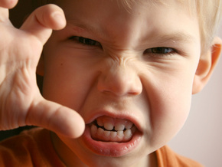
Агрессия –
поведение, ориентированное
на нанесение вреда объектам,
в качестве которых могут выступать
живые существа или неодушевлённые
предметы.

Slide 3
Агрессивные действия выступают в качестве:
•Средства достижения какой-либо значимой цели;
•Способа психологической разрядки;
•Способа удовлетворения потребности в самореализации и самоутверждении.

Slide 4
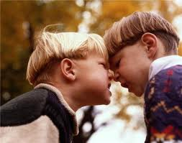
Агрессивные проявления подразделяются на:
1. Физическую агрессию(использование физической силы против другого человека или объекта);
2. Вербальную агрессию(выражение негативных чувств как через форму (ссора, крик, визг), так и через содержание вербальных реакций (угроза, проклятья, ругань));
3. Аутоагрессию (самообвинение, самоунижение, нанесение себе телесных повреждений).

Slide 5
Факторы, провоцирующие агрессивность у ребёнка:
•Наследственно-характерологические
•Органические
•Социально-бытовые
•Ситуационные

Slide 6
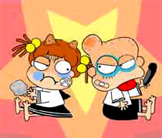
Основные причины проявления детской агрессии:
Разрушение эмоциональных связей в семье
Неуважение к личности ребенка
Чрезмерный контроль или полное отсутствие его
Избыток или недостаток внимания со стороны родителей
Запрет на физическую активность
Отказ в праве на личную свободу
Подсознательное ожидание опасности
Неуверенность в собственной безопасности

Slide 7
Что делать с агрессивными детьми?
Задуматься над причинами такого поведения.
Если причина агрессивности – дефицит родительского внимания, то вы сами знаете, что нужно делать.
Не кричите, не обвиняйте ребенка в совершенном. Это не поможет.
Попробуйте успокоить и отвлечь детское внимание.
Поговорите с ребенком, расскажите, чего вы от него ожидаете.
Если приступы агрессии происходят довольно часто, можно помочь крохе и направить его агрессию в мирное русло. Это могут быть занятия спортом, лучше всего – плаванием.
Не наказывайте ребенка физически.

